Slide 1

設備管理與維護系統
Database System Final Project
Group 04
41243167 楊芷寧 | 41243168 陳有臨
41243169 宋沛玲 | 41243260 蕭文成

Slide 2


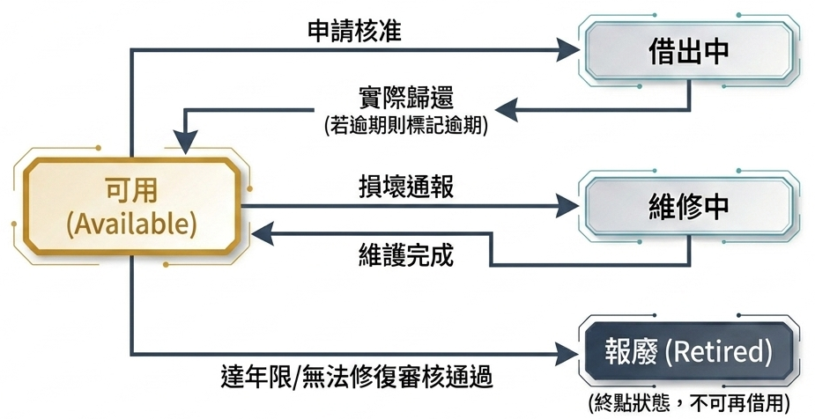
系辦日常
1
應用情境
情境描述：
資工系系辦剛採購了一批新的桌上型電腦與網路交換器。
過去用紙本登記容易造成資料遺漏、設備去向不明。
管理員需要一個系統來追蹤借用與報修狀況。
系統應用：
管理員透過學校 SSO 單一登入系統。
系統自動產生設備紀錄，狀態預設為可用。
日後若遇設備年限到期，管理員可直接在系統提出報廢申請，審核後系統標記為報廢。
2
應用情境
專題急需
操作流程(借用):
條件篩選：依「投影機」與「可用」狀態找尋。
提出申請單：填寫借用起迄日，或填寫損壞描述。
後台審核聯動：管理員核准後，自動變更為借出中。
學生器材借用與通報:
學生小明最近在趕專題展演，急需借用特定的投影機與實驗器材。
同時，他發現實驗室的一台電腦故障了，需要即時向系辦發出維修通報。
操作流程(維修):
條件篩選：依「電腦」與「可用」狀態找尋。
提交設備損壞通報。
後台審核聯動：管理員建立維護紀錄並追蹤處理進度。

Slide 3
專題急需
1
應用情境
系辦日常
情境描述：
資工系系辦剛採購了一批新的桌上型電腦與網路交換器。
過去用紙本登記容易造成資料遺漏、設備去向不明。
管理員需要一個系統來建立這批設備的財產清單，並後續追蹤借用與報修狀況。
系統應用：
管理員透過學校 SSO 單一登入系統。
管理員新增設備資料，鍵入財產編號、類別、存放地點與保固期限。
系統自動產生設備紀錄，狀態預設為可用。
日後若遇設備年限到期，管理員可直接在系統提出報廢申請，審核後系統標記為報廢。
2
應用情境
操作流程(借用):
條件篩選：依「投影機」與「可用」狀態找尋。
提出申請單：填寫借用起迄日。
後台審核聯動：管理員核准後，自動變更為借出中。
學生器材借用與通報:
學生小明最近在趕專題展演，急需借用特定的投影機與實驗器材。
同時，他發現實驗室的一台電腦故障了，需要即時向系辦發出維修通報。
操作流程(維修):
條件篩選：依「電腦」與「可用」狀態找尋。
提交設備損壞通報。
後台審核聯動：管理員建立維護紀錄並追蹤處理進度。
3
系統需求概述
本系統以「關聯式資料庫」為核心，管理資工系所有具財產編號設備的完整生命週期，提供高安全、高效率的管理方案。
全生命週期
涵蓋登錄、借用、維護及報廢作業。
存取控制 (RBAC)
依身份嚴格劃分管理員與師生權限。
操作稽核
保留完整操作歷史與審核軌跡，責任清晰可查。

Slide 4
專題急需
2
應用情境
操作流程(借用):
條件篩選：依「投影機」與「可用」狀態找尋。
提出申請單：填寫借用起迄日，或填寫損壞描述。
後台審核聯動：管理員核准後，自動變更為借出中。
學生器材借用與通報:
學生小明最近在趕專題展演，急需借用特定的投影機與實驗器材。
同時，他發現實驗室的一台電腦故障了，需要即時向系辦發出維修通報。
操作流程(維修):
條件篩選：依「電腦」與「可用」狀態找尋。
提交設備損壞通報。
後台審核聯動：管理員建立維護紀錄並追蹤處理進度。
3
系統需求概述
本系統以「關聯式資料庫」為核心，管理資工系所有具財產編號設備的完整生命週期，提供高安全、高效率的管理方案。
全生命週期
涵蓋登錄、借用、維護及報廢作業。
存取控制 (RBAC)
依身份嚴格劃分管理員與師生權限。
操作稽核
保留完整操作歷史與審核軌跡，責任清晰可查。

Slide 5

4
功能需求：基礎管理模組
使用者管理：
‧ 新帳號註冊及登入驗證
‧ 忘記密碼與重設功能
‧ 角色權限控管 (管理員/教師/學生)
類別管理：
‧ 建立清晰的資產分類目錄
‧ 管理員專屬：新增、修改、刪除
設備管理：
‧ 管理員新增、修改、刪除
‧ 依類別、狀態、地點瀏覽與搜尋
‧ 設備狀態隨流程自動更新

Slide 6

5
功能需求：流程與資安模組
借用管理：
提交申請，管理員審核並更新狀態
系統內建自動偵測逾期功能
維護管理：
提供設備故障通報機制
追蹤進度，完成後自動恢復「可用」
報廢管理：
申請設備報廢並附上原因
審核後鎖定設備狀態為「報廢」
安全性設計：
採學校 SSO 單一登入，系統不儲存密碼，降低資料外洩風險
落實角色操作存取控制

Slide 7
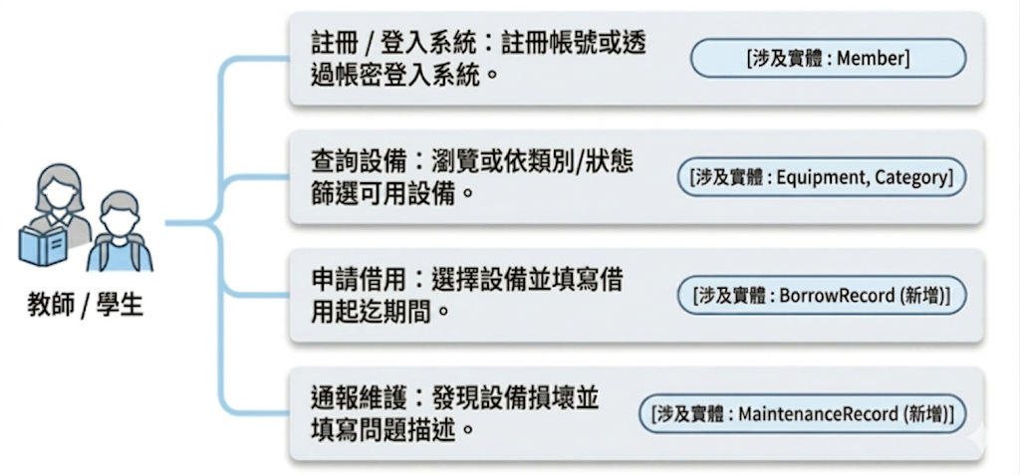
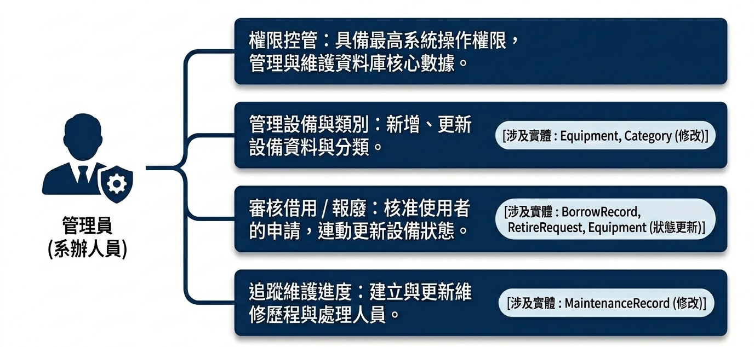
5
功能需求：流程與資安模組

Slide 8
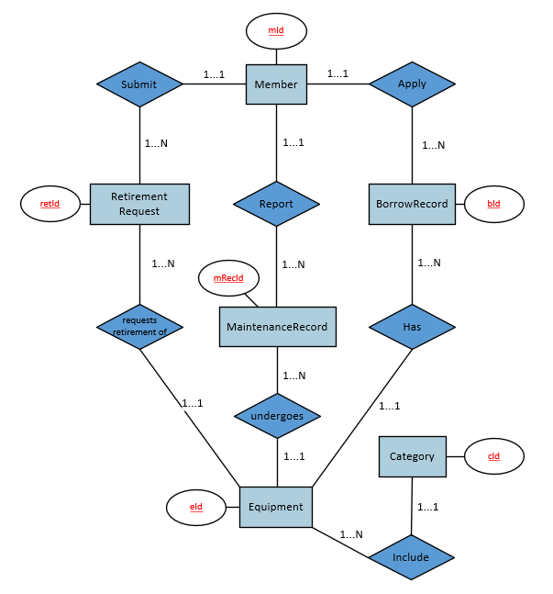
6
實體關係摘要
關係描述 | 基數與說明
Member ─── BorrowRecord | 1:N 一位使用者可申請多筆借用紀錄
Equipment ─── BorrowRecord | 1:N 一項設備可有多筆借用紀錄
Member ─── MaintenanceRecord | 1:N 一位使用者可申報多筆維護
Equipment ─── MaintenanceRecord | 1:N 一項設備可累積多筆維護紀錄
Member ─── RetirementRequest | 1:N 一位使用者可提出多筆報廢申請
Equipment ─── RetirementRequest | 1:N 一項設備可被多筆報廢申請請求將其進行報廢
Category ─── Equipment | 1:N 一個類別下包含多項設備
＊本系統採學校 SSO 單一登入驗證，不自行儲存密碼，故無 Password 資料表。

Slide 9
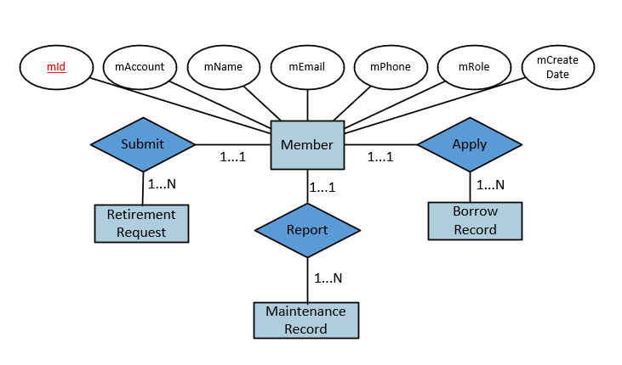
6
實體表：Member (使用者)
屬性名稱 | 說明 | 值域 | 完整性限制
mId | 使用者 ID | 整數，從 1 開始遞增（AUTO_INCREMENT） | PK、NOT NULL
mAccount | 帳號 | 長度 6~20 英數字混合 | UNIQUE、NOT NULL
mName | 姓名 | 長度 2~12 的文字 | NOT NULL
mEmail | 電子郵件 | 需含 @ 與網域 | UNIQUE、NOT NULL
mPhone | 連絡電話 | 09xxxxxxxx 格式（10 位數字）
mRole | 角色 | 管理員 / 教師 / 學生 | NOT NULL
mCreateDate | 建立日期 | 日期格式，建立時自動填入當日 | NOT NULL

Slide 10
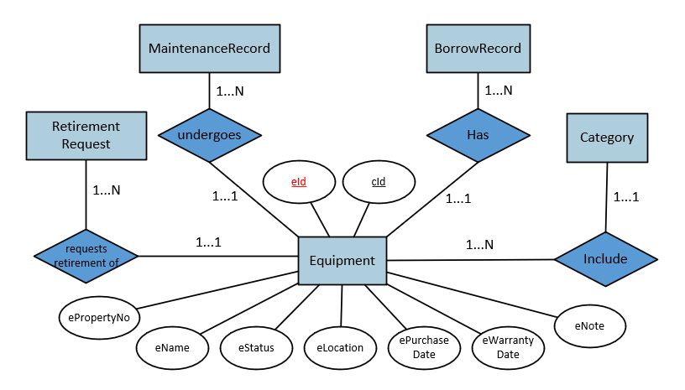
6
實體表：Equipment（設備資料）
屬性名稱 | 說明 | 值域 | 完整性限制
eId | 設備 ID | 從 1 開始遞增（AUTO_INCREMENT） | PK、NOT NULL
ePropertyNo | 財產編號 | 財產編號格式(EQ開頭) | UNIQUE、NOT NULL
eName | 設備名稱 | 長度 1~40 的文字 | NOT NULL
cId | 類別 ID | 整數 | FK → Category.cId NOT NULL
eStatus | 設備狀態 | 可用 / 借出中 / 維修中 / 報廢 | NOT NULL
eLocation | 存放地點 | 如「B棟307室」；長度 1~64 | NOT NULL
ePurchaseDate | 購入日期 | 日期格式，不得為未來日期 | NOT NULL
eWarrantyDate | 保固到期日 | 日期格式，需 >= ePurchaseDate
eNote | 備註 | 長度 1~256 的文字

Slide 11
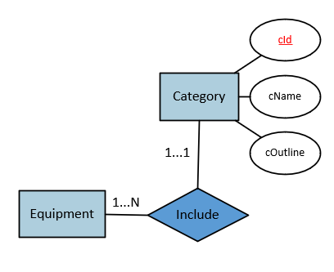
6
實體表：Category（設備類別）
屬性名稱 | 說明 | 值域 | 完整性限制
cId | 類別 ID | 整數，從 1 開始遞增（AUTO_INCREMENT） | PK、NOT NULL
cName | 類別名稱 | 長度 1~16；如電腦、投影機、網路設備 | NOT NULL
cOutline | 類別概述 | 長度 1~64 的文字

Slide 12
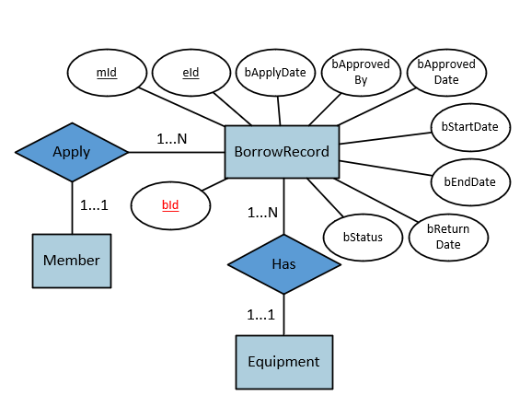
6
實體表：BorrowRecord（借用紀錄）
屬性名稱 | 說明 | 值域 | 完整性限制
bId | 借用 ID | 整數，從 1 開始遞增（AUTO_INCREMENT） | PK、NOT NULL
mId | 使用者 ID | 整數 | FK → Member.mId NOT NULL
eId | 設備 ID | 整數 | FK → Equipment.eId NOT NULL
bApplyDate | 申請日期 | 日期格式，申請當日日期 | NOT NULL
bApprovedBy | 審核員 | 整數 | FK -> Member.mId NULL
bApprovedDate | 審核日期 | 審核通過日期 | NOT NULL
bStartDate | 借用開始日期 | 日期格式，借用起始日 | NOT NULL
bEndDate | 預計歸還日期 | 日期格式，需 >= bStartDate | NOT NULL
bReturnDate | 實際歸還日期 | 日期格式，歸還後填入； 需 >= bStartDate
bStatus | 借用狀態 | 申請中 / 核准 / 已歸還 / 逾期 / 拒絕 | NOT NULL

Slide 13
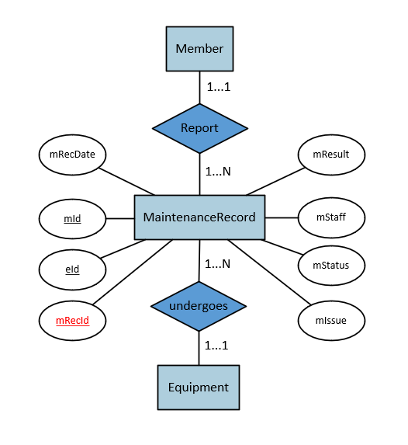
6
實體表：MaintenanceRecord（維護紀錄）
屬性名稱 | 說明 | 值域 | 完整性限制
mRecId | 維護 ID | 整數，從 1 開始遞增（AUTO_INCREMENT） | PK、NOT NULL
eId | 設備 ID | 整數 | FK → Equipment.eId NOT NULL
mId | 申報人 ID | 整數 | FK → Member.mId NOT NULL
mRecDate | 維護日期 | 日期格式 | NOT NULL
mIssue | 問題描述 | 長度 1~256 的文字 | NOT NULL
mResult | 處理結果 | 完成後填入；長度 1~256
mStaff | 負責人員 | 處理人員姓名
mStatus | 維護狀態 | 待處理 / 處理中 / 已完成 | NOT NULL

Slide 14
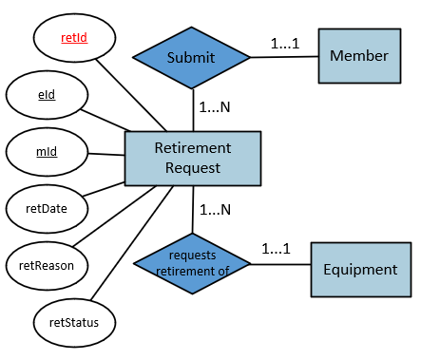
6
實體表：RetirementRequest（報廢申請）
屬性名稱 | 說明 | 值域 | 完整性限制
retId | 申請 ID | 整數，從 1 開始遞增（AUTO_INCREMENT） | PK、NOT NULL
eId | 設備 ID | 整數 | FK → Equipment.eId NOT NULL
mId | 申請人 ID | 整數 | FK → Member.mId NOT NULL
retDate | 申請日期 | 日期格式，申請當日日期 | NOT NULL
retReason | 報廢原因 | 長度 1~256 的文字 | NOT NULL
retStatus | 審核狀態 | 待審核 / 核准 / 駁回 | NOT NULL

Slide 15

6
6
安全性設計：採用學校 SSO 單一登入
資料表：BorrowRecord（借用紀錄）
學校 SSO 單一登入驗證
本系統不自行管理密碼改採
使用者以學校 （如 41243168@nfu.edu.tw）作為身份識別
系統收到 SSO 回傳的 Token 後，比對 Member.mEmail 確認使用者角色
藉此避免在資料庫儲存密碼等敏感資訊，提升安全性
信箱

Slide 16
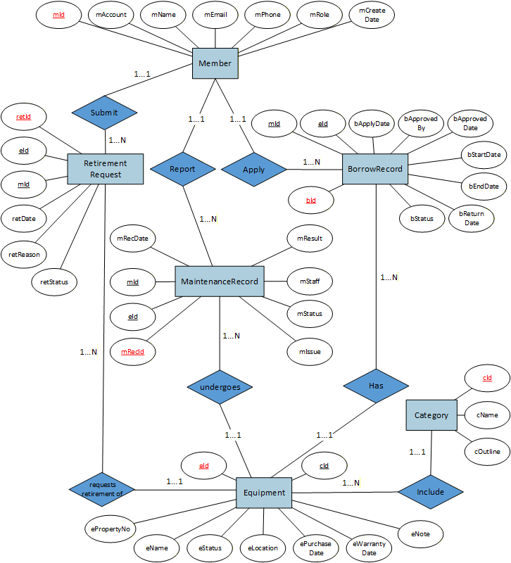
6
ER Diagram
＊本系統採學校 SSO 單一登入驗證，不自行儲存密碼，故無 Password 資料表。

Slide 17

7
資料表SQL：Member 使用者
CREATE TABLE Member (
mId INT NOT NULL AUTO_INCREMENT,
mAccount VARCHAR(20) NOT NULL,
mName VARCHAR(12) NOT NULL,
mEmail VARCHAR(50) NOT NULL,
mPhone CHAR(10) NULL,
mRole VARCHAR(6) NOT NULL,
mCreateDate DATE NOT NULL DEFAULT CURRENT_DATE,
PRIMARY KEY (mId),
UNIQUE KEY uq_mAccount (mAccount),
UNIQUE KEY uq_mEmail (mEmail),
CONSTRAINT chk_mEmail CHECK (mEmail LIKE '%@%'),
CONSTRAINT chk_mRole CHECK (mRole IN ('管理員','教師','學生')),
CONSTRAINT chk_mPhone CHECK (mPhone IS NULL OR mPhone REGEXP '^09[0-9]{8}$')
) ENGINE=InnoDB DEFAULT CHARSET=utf8mb4;

Slide 18
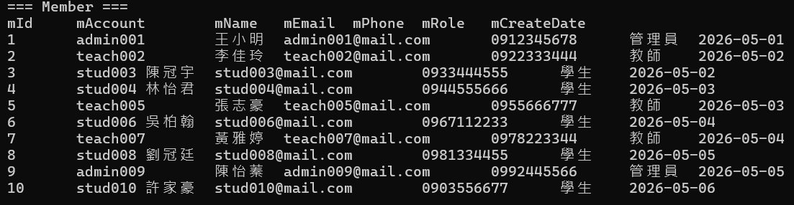
插入範例資料SQL
使用者實例
mId | mAccount | mName | mEmail | mPhone | mRole | mCreateDate
1 | admin001 | 王小明 | admin001@mail.com | 0912345678 | 管理員 | 2026/5/1
2 | teach002 | 李佳玲 | teach002@mail.com | 0922333444 | 教師 | 2026/5/2
3 | stud003 | 陳冠宇 | stud003@mail.com | 0933444555 | 學生 | 2026/5/2
4 | stud004 | 林怡君 | stud004@mail.com | 0944555666 | 學生 | 2026/5/3
5 | teach005 | 張志豪 | teach005@mail.com | 955666777 | 教師 | 2026/5/3
INSERT INTO Member (mId, mAccount, mName, mEmail, mPhone, mRole, mCreateDate) VALUES
(1,'admin001','王小明','admin001@mail.com','0912345678','管理員','2026-05-01'),
(2,'teach002','李佳玲','teach002@mail.com','0922333444','教師', '2026-05-02'),
(3,'stud003', '陳冠宇','stud003@mail.com', '0933444555','學生', '2026-05-02'),
(4,'stud004', '林怡君','stud004@mail.com', '0944555666','學生', '2026-05-03'),
(5,'teach005','張志豪','teach005@mail.com','0955666777','教師', '2026-05-03');

Slide 19
7
資料表SQL：Equipment 設備
CREATE TABLE Equipment (
eId INT NOT NULL AUTO_INCREMENT,
ePropertyNo VARCHAR(20) NOT NULL,
eName VARCHAR(40) NOT NULL,
cId INT NOT NULL,
eStatus VARCHAR(6) NOT NULL DEFAULT '可用',
eLocation VARCHAR(64) NOT NULL,
ePurchaseDate DATE NOT NULL,
eWarrantyDate DATE NULL,
eNote VARCHAR(256) NULL,
PRIMARY KEY (eId),
UNIQUE KEY uq_ePropertyNo (ePropertyNo),
CONSTRAINT fk_equipment_category
FOREIGN KEY (cId) REFERENCES Category(cId)
ON UPDATE RESTRICT ON DELETE RESTRICT,
CONSTRAINT chk_eStatus
CHECK (eStatus IN ('可用','借出中','維修中','報廢')),
CONSTRAINT chk_ePurchaseDate
CHECK (ePurchaseDate <= CURRENT_DATE),
CONSTRAINT chk_eWarrantyDate
CHECK (eWarrantyDate IS NULL OR eWarrantyDate >= ePurchaseDate)
) ENGINE=InnoDB DEFAULT CHARSET=utf8mb4;

Slide 20
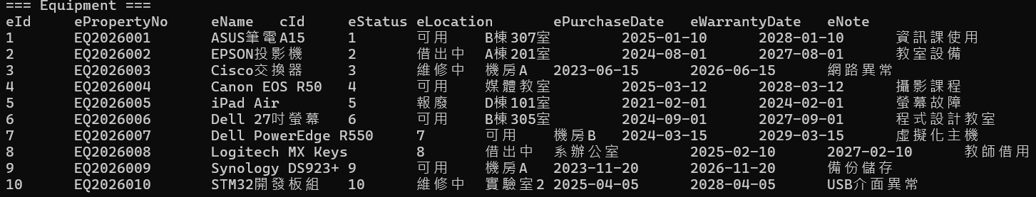
插入範例資料SQL
設備實例
INSERT INTO Equipment
(eId,ePropertyNo,eName,cId,eStatus,eLocation,ePurchaseDate,eWarrantyDate,eNote)
VALUES
(1,'EQ2026001','ASUS筆電A15', 1,'可用', 'B棟307室','2025-01-10','2028-01-10','資訊課使用'),
(2,'EQ2026002','EPSON投影機', 2,'借出中','A棟201室','2024-08-01','2027-08-01','教室設備'),
(3,'EQ2026003','Cisco交換器', 3,'維修中','機房A', '2023-06-15','2026-06-15','網路異常'),
(4,'EQ2026004','Canon EOS R50',4,'可用', '媒體教室','2025-03-12','2028-03-12','攝影課程'),
(5,'EQ2026005','iPad Air', 5,'報廢', 'D棟101室','2021-02-01','2024-02-01','螢幕故障');
eId | ePropertyNo | eName | cId | eStatus | eLocation | ePurchaseDate | eWarrantyDate | eNote
1 | EQ2026001 | ASUS筆電A15 | 1 | 可用 | B棟307室 | 2025/1/10 | 2028/1/10 | 資訊課使用
2 | EQ2026002 | EPSON投影機 | 2 | 借出中 | A棟201室 | 2024/8/1 | 2027/8/1 | 教室設備
3 | EQ2026003 | Cisco交換器 | 3 | 維修中 | 機房A | 2023/6/15 | 2026/6/15 | 網路異常
4 | EQ2026004 | Canon EOS R50 | 4 | 可用 | 媒體教室 | 2025/3/12 | 2028/3/12 | 攝影課程
5 | EQ2026005 | iPad Air | 5 | 報廢 | D棟101室 | 2021/2/1 | 2024/2/1 | 螢幕故障

Slide 21
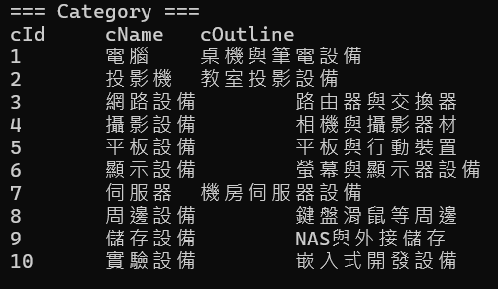
7
資料表SQL：Category 設備類別
CREATE TABLE Category (
cId INT NOT NULL AUTO_INCREMENT,
cName VARCHAR(16) NOT NULL,
cOutline VARCHAR(64) NULL,
PRIMARY KEY (cId)
) ENGINE=InnoDB DEFAULT CHARSET=utf8mb4;

Slide 22
插入範例資料SQL
設備類別實例
cId | cName | cOutline
1 | 電腦 | 桌機與筆電設備
2 | 投影機 | 教室投影設備
3 | 網路設備 | 路由器與交換器
4 | 攝影設備 | 相機與攝影器材
5 | 平板設備 | 平板與行動裝置
INSERT INTO Category (cId, cName, cOutline) VALUES
(1,'電腦', '桌機與筆電設備'),
(2,'投影機', '教室投影設備'),
(3,'網路設備','路由器與交換器'),
(4,'攝影設備','相機與攝影器材'),
(5,'平板設備','平板與行動裝置');

Slide 23
7
資料表SQL：BorrowRecord 借用紀錄
CREATE TABLE BorrowRecord (
bId INT NOT NULL AUTO_INCREMENT,
mId INT NOT NULL,
eId INT NOT NULL,
bApplyDate DATE NOT NULL,
bApprovedBy INT NULL,
bApprovedDate DATE NULL,
bStartDate DATE NOT NULL,
bEndDate DATE NOT NULL,
bReturnDate DATE NULL,
bStatus VARCHAR(6) NOT NULL DEFAULT '申請中',
PRIMARY KEY (bId),
CONSTRAINT fk_borrow_member
FOREIGN KEY (mId) REFERENCES Member(mId)
ON UPDATE RESTRICT ON DELETE RESTRICT,
CONSTRAINT fk_borrow_equipment
FOREIGN KEY (eId) REFERENCES Equipment(eId)
ON UPDATE RESTRICT ON DELETE RESTRICT,
CONSTRAINT fk_borrow_approver
FOREIGN KEY (bApprovedBy) REFERENCES Member(mId)
ON UPDATE RESTRICT ON DELETE RESTRICT,
CONSTRAINT chk_bEndDate
CHECK (bEndDate >= bStartDate),
CONSTRAINT chk_bReturnDate
CHECK (bReturnDate IS NULL OR bReturnDate >= bStartDate),
CONSTRAINT chk_bStatus
CHECK (bStatus IN ('申請中','核准','已歸還','逾期','拒絕'))
) ENGINE=InnoDB DEFAULT CHARSET=utf8mb4;

Slide 24
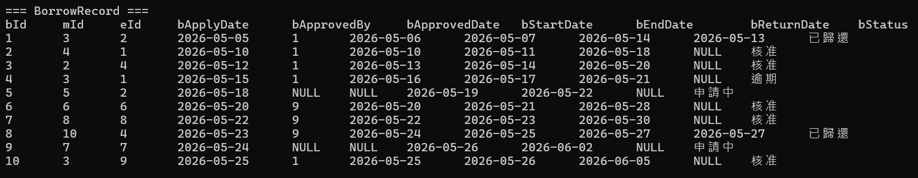
插入範例資料SQL
INSERT INTO BorrowRecord
(bId,mId,eId,bApplyDate,bApprovedBy,bApprovedDate,bStartDate,bEndDate,bReturnDate,bStatus)
VALUES
(1,3,2,'2026-05-05',1,'2026-05-06','2026-05-07','2026-05-14','2026-05-13','已歸還'),
(2,4,1,'2026-05-10',1,'2026-05-10','2026-05-11','2026-05-18',NULL, '核准'),
(3,2,4,'2026-05-12',1,'2026-05-13','2026-05-14','2026-05-20',NULL, '核准'),
(4,3,1,'2026-05-15',1,'2026-05-16','2026-05-17','2026-05-21',NULL, '逾期'),
(5,5,2,'2026-05-18',NULL,NULL, '2026-05-19','2026-05-22',NULL, '申請中');
借用紀錄實例
bId | mId | eId | bApplyDate | bApprovedBy | bApprovedDate | bStartDate | bEndDate | bReturnDate | bStatus
1 | 3 | 2 | 2026/5/5 | 1 | 2026/5/6 | 2026/5/7 | 2026/5/14 | 2026/5/13 | 已歸還
2 | 4 | 1 | 2026/5/10 | 1 | 2026/5/10 | 2026/5/11 | 2026/5/18 |  | 核准
3 | 2 | 4 | 2026/5/12 | 1 | 2026/5/13 | 2026/5/14 | 2026/5/20 |  | 核准
4 | 3 | 1 | 2026/5/15 | 1 | 2026/5/16 | 2026/5/17 | 2026/5/21 |  | 逾期
5 | 5 | 2 | 2026/5/18 | 1 | 2026/5/18 | 2026/5/19 | 2026/5/22 |  | 申請中

Slide 25
7
資料表SQL：MaintenanceRecord 維護紀錄
CREATE TABLE MaintenanceRecord (
mRecId INT NOT NULL AUTO_INCREMENT,
eId INT NOT NULL,
mId INT NOT NULL,
mRecDate DATE NOT NULL,
mIssue VARCHAR(256) NOT NULL,
mResult VARCHAR(256) NULL,
mStaff VARCHAR(32) NULL,
mStatus VARCHAR(6) NOT NULL DEFAULT '待處理',
PRIMARY KEY (mRecId),
CONSTRAINT fk_maintenance_equipment
FOREIGN KEY (eId) REFERENCES Equipment(eId)
ON UPDATE RESTRICT ON DELETE RESTRICT,
CONSTRAINT fk_maintenance_member
FOREIGN KEY (mId) REFERENCES Member(mId)
ON UPDATE RESTRICT ON DELETE RESTRICT,
CONSTRAINT chk_mStatus
CHECK (mStatus IN ('待處理','處理中','已完成'))
) ENGINE=InnoDB DEFAULT CHARSET=utf8mb4;

Slide 26
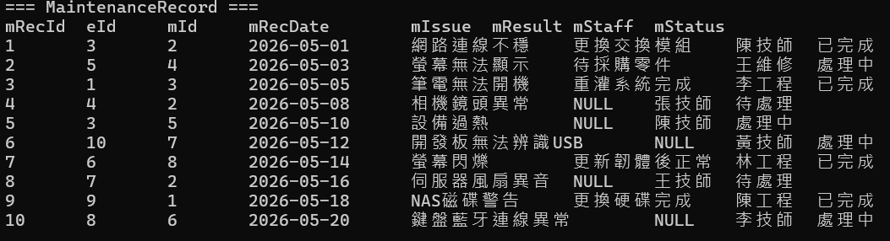
插入範例資料SQL
維護紀錄實例
mRecId | eId | mId | mRecDate | mIssue | mResult | mStaff | mStatus
1 | 3 | 2 | 2026/5/1 | 網路連線不穩 | 更換交換模組 | 陳技師 | 已完成
2 | 5 | 4 | 2026/5/3 | 螢幕無法顯示 | 待採購零件 | 王維修 | 處理中
3 | 1 | 3 | 2026/5/5 | 筆電無法開機 | 重灌系統完成 | 李工程 | 已完成
4 | 4 | 2 | 2026/5/8 | 相機鏡頭異常 |  | 張技師 | 待處理
5 | 3 | 5 | 2026/5/10 | 設備過熱 |  | 陳技師 | 處理中
INSERT INTO MaintenanceRecord
(mRecId,eId,mId,mRecDate,mIssue,mResult,mStaff,mStatus)
VALUES
(1,3,2,'2026-05-01','網路連線不穩','更換交換模組','陳技師','已完成'),
(2,5,4,'2026-05-03','螢幕無法顯示','待採購零件', '王維修','處理中'),
(3,1,3,'2026-05-05','筆電無法開機','重灌系統完成','李工程','已完成'),
(4,4,2,'2026-05-08','相機鏡頭異常',NULL, '張技師','待處理'),
(5,3,5,'2026-05-10','設備過熱', NULL, '陳技師','處理中');

Slide 27
7
資料表SQL： RetirementRequest 報廢申請錄
CREATE TABLE RetirementRequest (
retId INT NOT NULL AUTO_INCREMENT,
eId INT NOT NULL,
mId INT NOT NULL,
retDate DATE NOT NULL,
retReason VARCHAR(256) NOT NULL,
retStatus VARCHAR(6) NOT NULL DEFAULT '待審核',
PRIMARY KEY (retId),
CONSTRAINT fk_retire_equipment
FOREIGN KEY (eId) REFERENCES Equipment(eId)
ON UPDATE RESTRICT ON DELETE RESTRICT,
CONSTRAINT fk_retire_member
FOREIGN KEY (mId) REFERENCES Member(mId)
ON UPDATE RESTRICT ON DELETE RESTRICT,
CONSTRAINT chk_retStatus
CHECK (retStatus IN ('待審核','核准','駁回'))
) ENGINE=InnoDB DEFAULT CHARSET=utf8mb4;

Slide 28
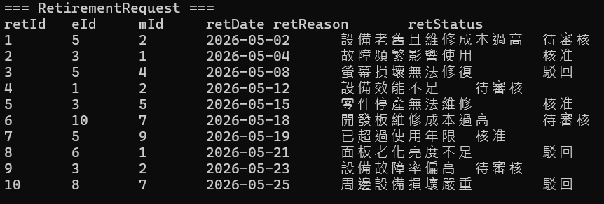
插入範例資料SQL
報廢申請實例
INSERT INTO RetirementRequest
(retId,eId,mId,retDate,retReason,retStatus)
VALUES
(1,5,2,'2026-05-02','設備老舊且維修成本過高’, '待審核'),
(2,3,1,'2026-05-04','故障頻繁影響使用', '核准'),
(3,5,4,'2026-05-08','螢幕損壞無法修復', '駁回'),
(4,1,2,'2026-05-12','設備效能不足', '待審核'),
(5,3,5,'2026-05-15','零件停產無法維修', '核准');
retId | eId | mId | retDate | retReason | retStatus
1 | 5 | 2 | 2026/5/2 | 設備老舊且維修成本過高 | 待審核
2 | 3 | 1 | 2026/5/4 | 故障頻繁影響使用 | 核准
3 | 5 | 4 | 2026/5/8 | 螢幕損壞無法修復 | 駁回
4 | 1 | 2 | 2026/5/12 | 設備效能不足 | 待審核
5 | 3 | 5 | 2026/5/15 | 零件停產無法維修 | 核准

Slide 29
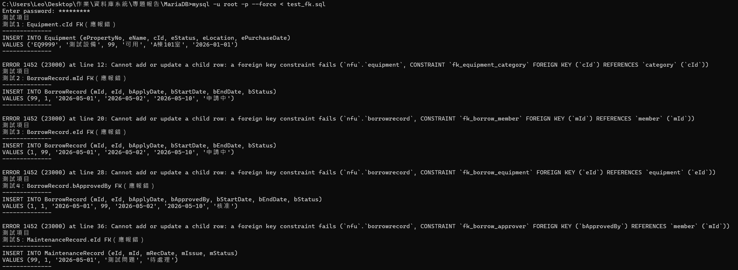
測試外鍵
強制建立不符合外鍵限制的ID，使其報錯以確認外鍵建立成功

Slide 30
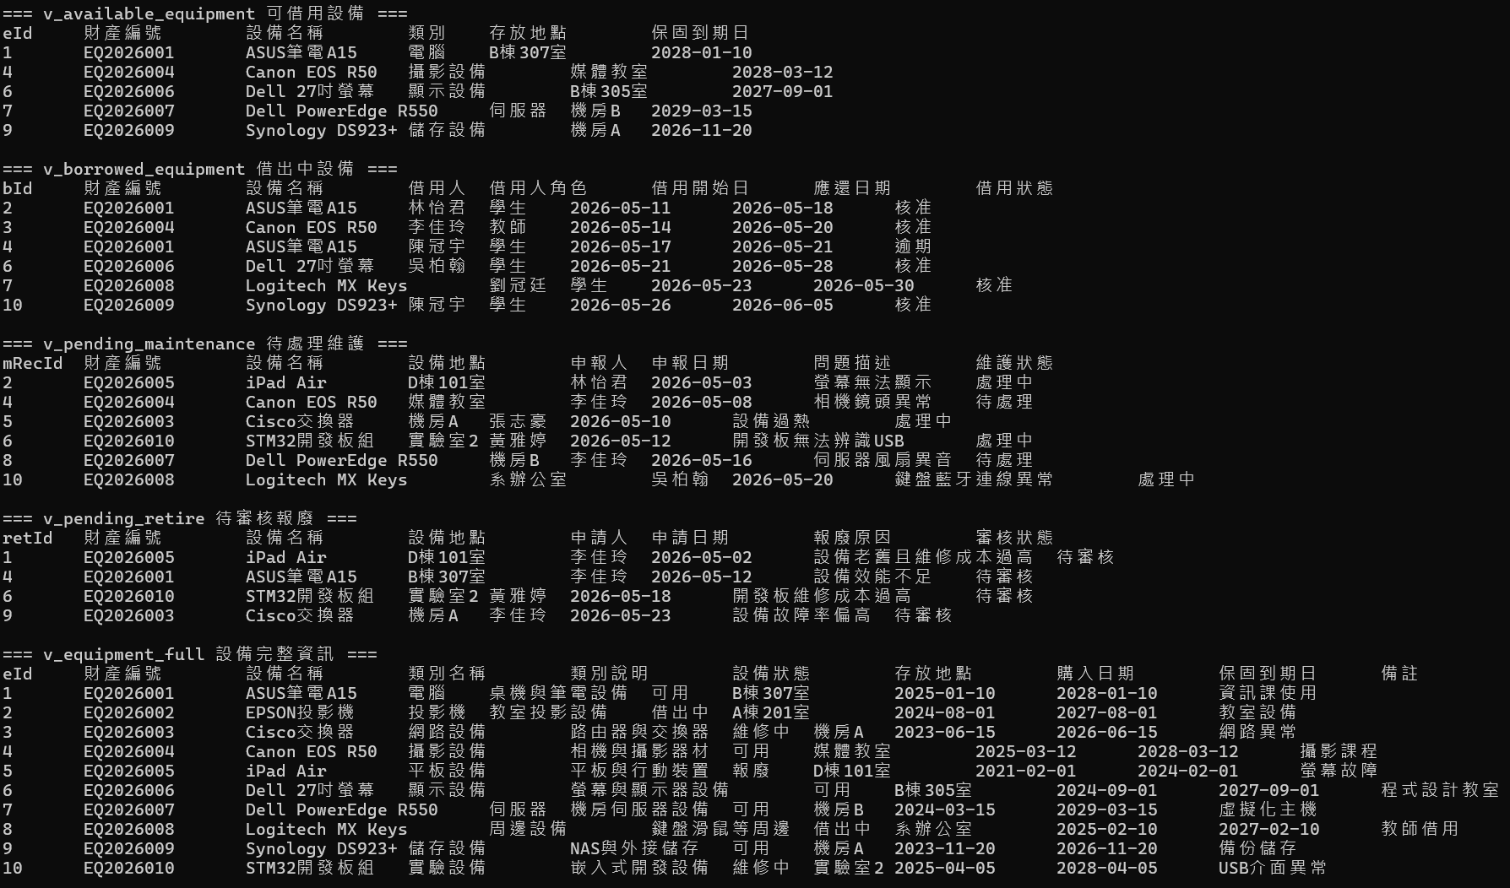
建置完view的TABLE

Slide 31
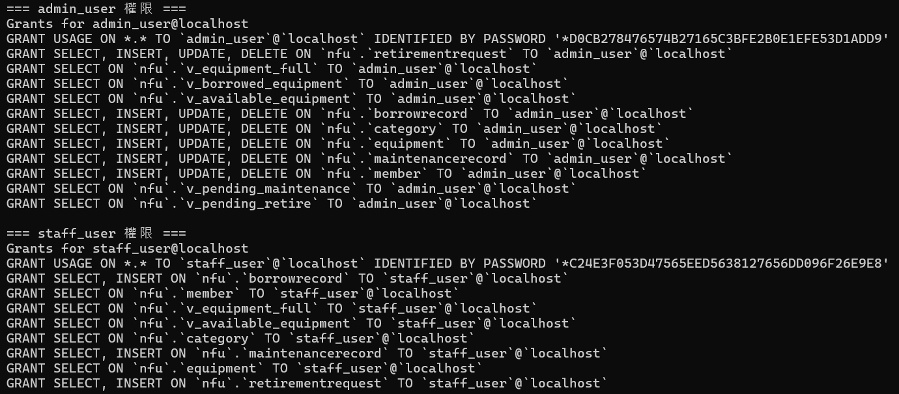
教師、學生、管理員的權限建置(RABC)
admin_user（管理員）：所有資料表的 SELECT / INSERT / UPDATE / DELETE，可存取所有 View
staff_user（教師/學生）：所有資料表的 SELECT，以及 BorrowRecord / MaintenanceRecord / RetirementRequest 的 INSERT， 可存取 v_available_equipment 和 v_equipment_full

Slide 32
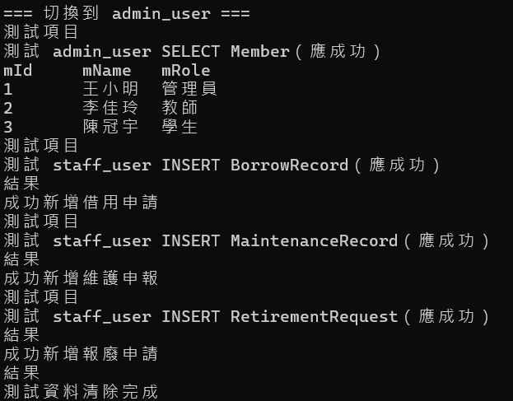
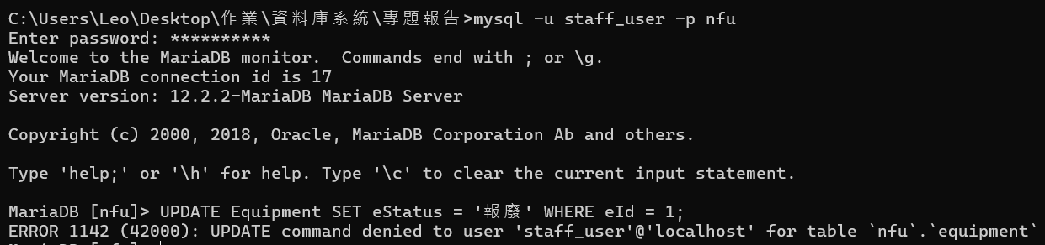
測試教師、學生、管理員權限
登入權限為staff_user的帳號
更新ID=1的設備狀態為報廢
因staff_user沒有UPDATE權限故失敗
僅admin_user可UPDATE
確認權限管理成功

Slide 33
8
參考資料
[1] 陳方周, "系設備報修系統需求文件," fgchen.com, 2024年7月. [Online]. Available: https://fgchen.com/wpedu/2024/07/%E7%B3%BB%E8%A8%AD%E5%82%99%E5%A0%B1%E4%BF%AE%E7%B3%BB%E7%B5%B1%E9%9C%80%E6%B1%82%E6%96%87%E4%BB%B6/
[2] "報修系統需求分析與系統設計," 方格子 vocus, 2024年11月. [Online]. Available: https://vocus.cc/article/672a1623fd897800010ba2d6
[3] Kenming, "【案例研究】關於「客服運維」的業務流程分析 (Business Process Analysis)," Kenming 的軟體設計與思考. [Online]. Available: https://kenming.idv.tw/case-study_about-customer-operation-maintain_business-process_analysis/

